Slide 2
Phương tiện giao thông phổ biến ở nước ta
Ô
T
Ô

Slide 3
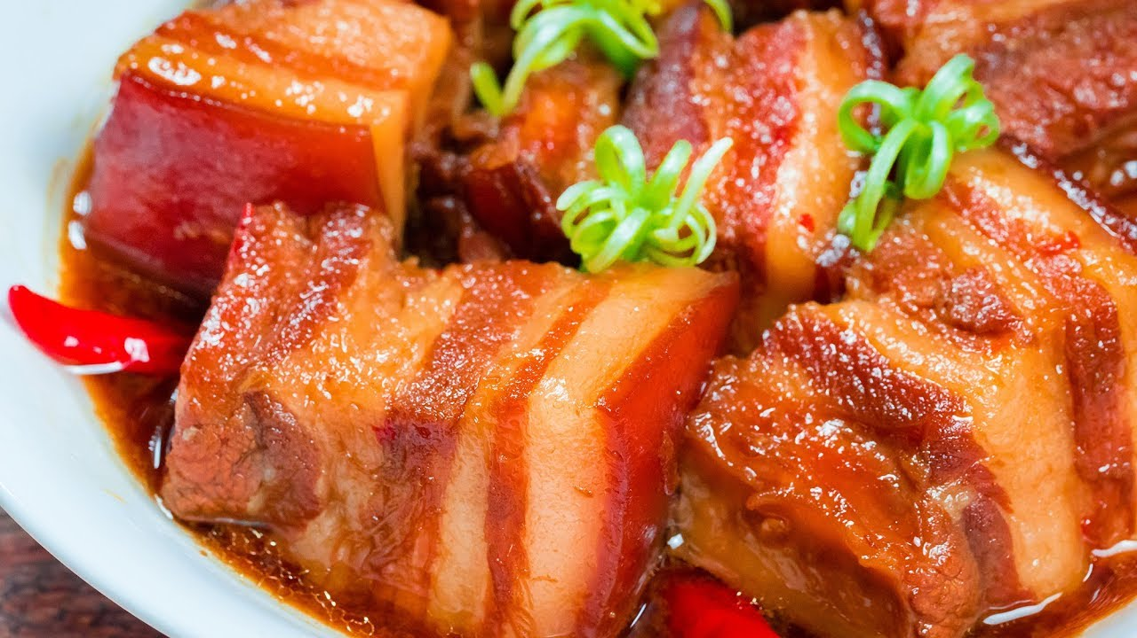
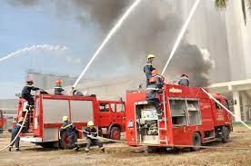
Phương tiện giao thông có đường đi riêng
T
À
U
H
Ỏ
A

Slide 4
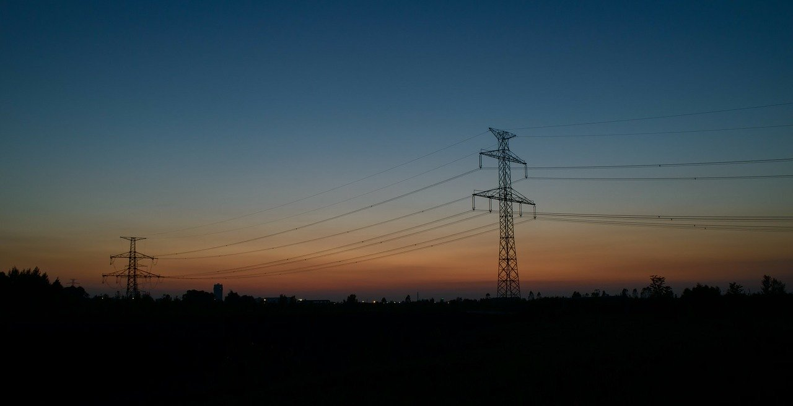
Phương tiện liên lạc phổ biến nhất hiện nay
Đ
I
Ệ
N
T
H
O
Ạ
I

Slide 5
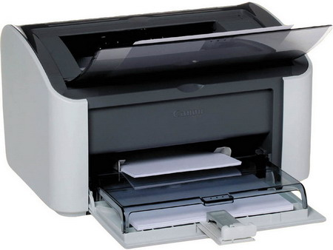
Chỉ cần ngồi 1 chỗ mà vẫn xem được cả thế giới
I
N
T
E
R
N
E
T

Slide 6
TIẾT 15-BÀI 14
GIAO THÔNG VẬN TẢI VÀ
BƯU CHÍNH VIỄN THÔNG

Slide 7
Tiết 15- Bài 14: GIAO THÔNG VẬN TẢI VÀ BƯU CHÍNH VIỄN THÔNG
I. Giao thông vận tải
Dựa vào hình ảnh sau đây và kiến thức SGK, em hãy nêu ít nhất 3 ý nghĩa của GTVT?

Slide 8
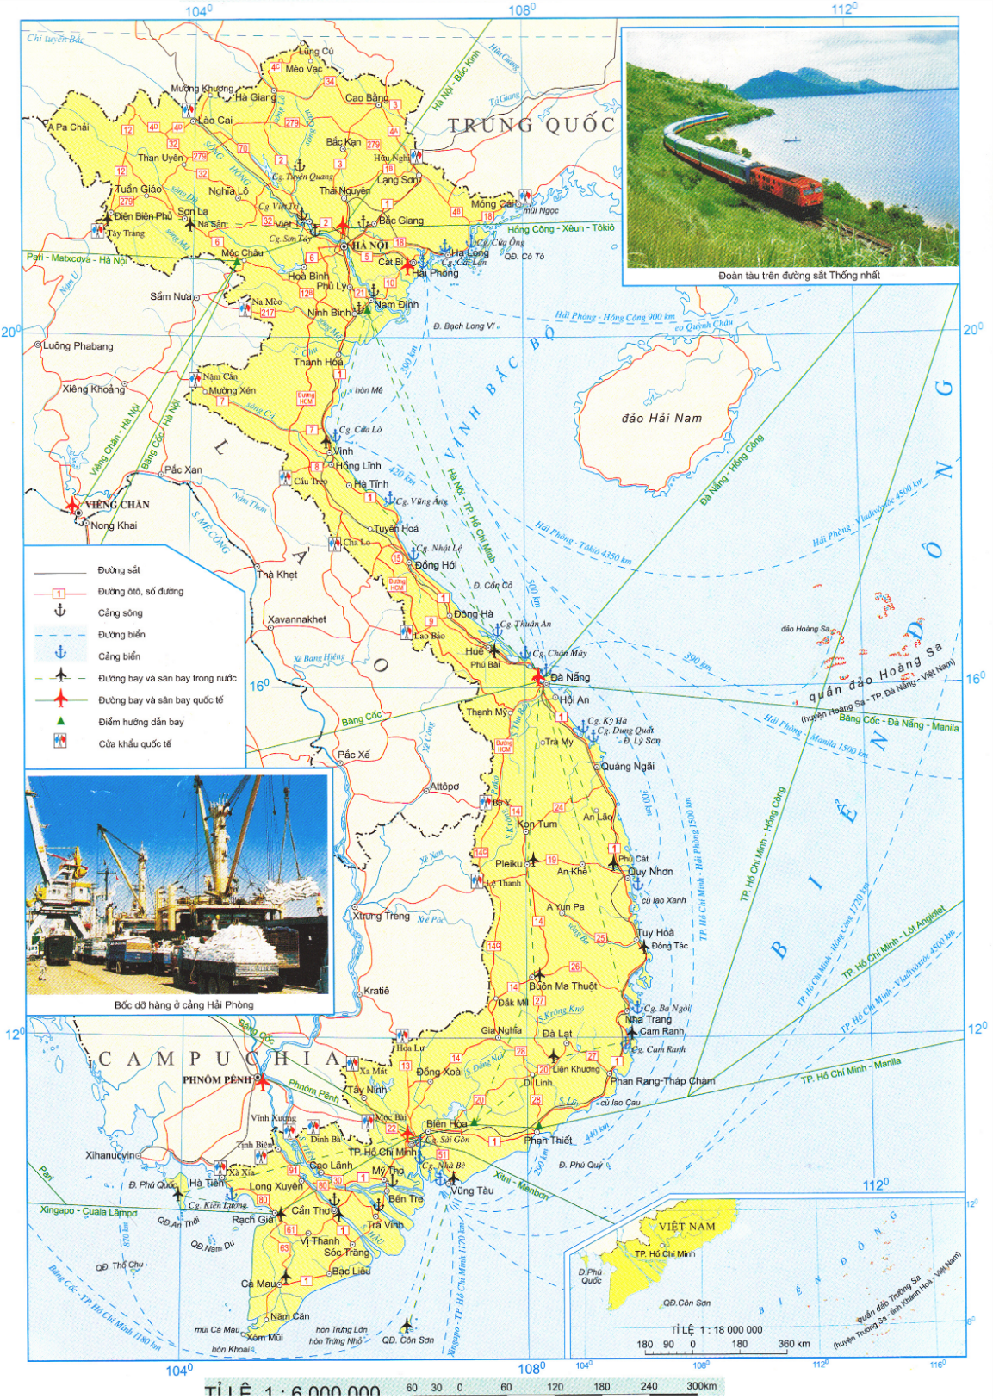
Bản đồ : Giao thông- Atlat địa lí trang 23
Ai nhanh hơn
Hãy kể các loại hình GTVT ở Việt Nam?

Slide 9
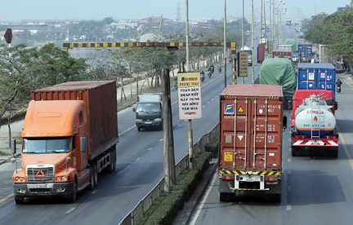
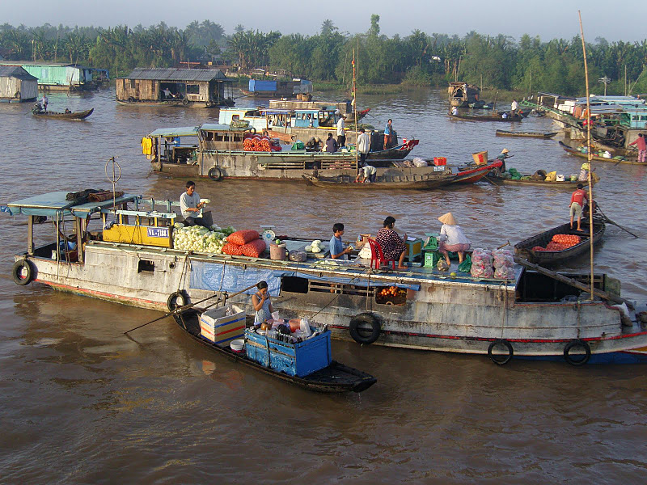
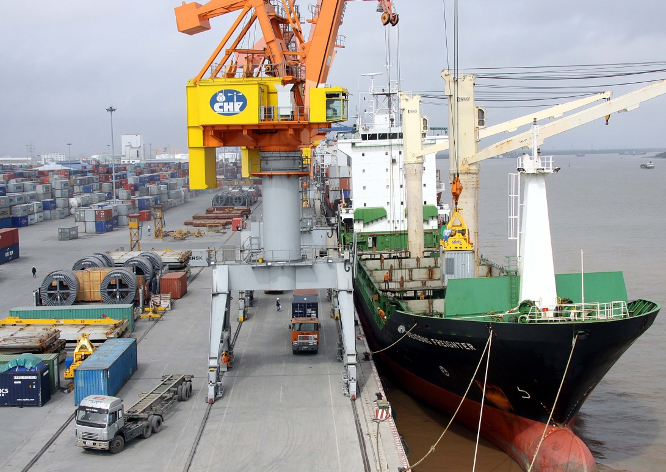
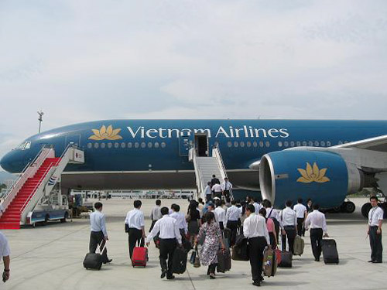

Slide 10
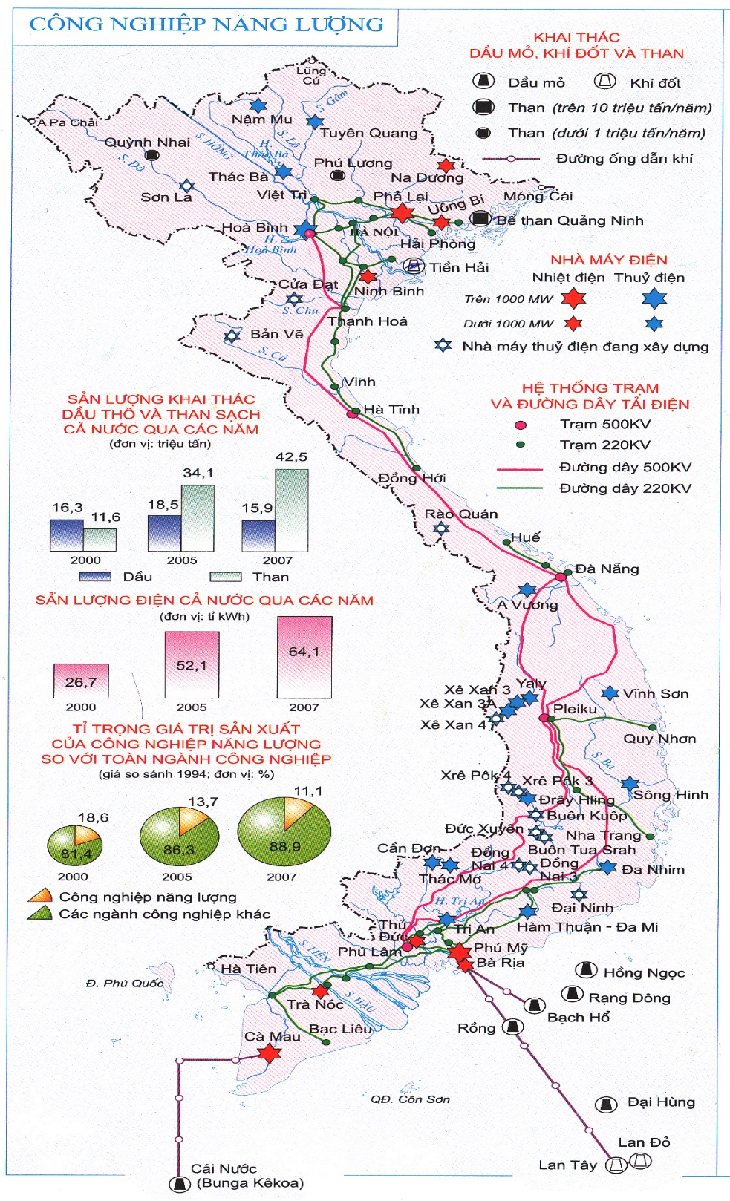
Bản đồ : CN Năng lương-Atlat địa lí trang 22
Bản đồ : Giao thông- Atlat địa lí trang 23
Đường bộ
Đường bộ
Đường sắt
Đường biển
Đường hàng không
Đường sông
Đường ống

Slide 11
Bản đồ : Giao thông- Atlat địa lí trang 23
Em nhận xét gì về các loại hình và sự phân bố của giao thông vận tải ở nước ta?
Tại sao nước ta có đầy đủ các loại hình GTVT?
Vị trí địa lý quy định sự có mặt của các loại hình GTVT ở nước ta vì:
-Gần trung tâm ĐNA.
-Giáp biển Đông.
-Gần ngã tư hàng ko và hàng hải quốc tế.
-Đầu mối gt đường bộ, đường sắt xuyên Á.

Slide 12
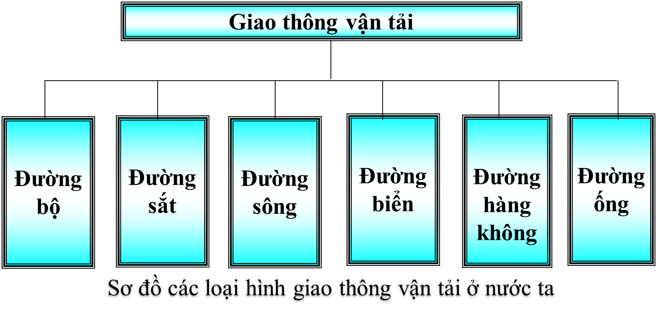
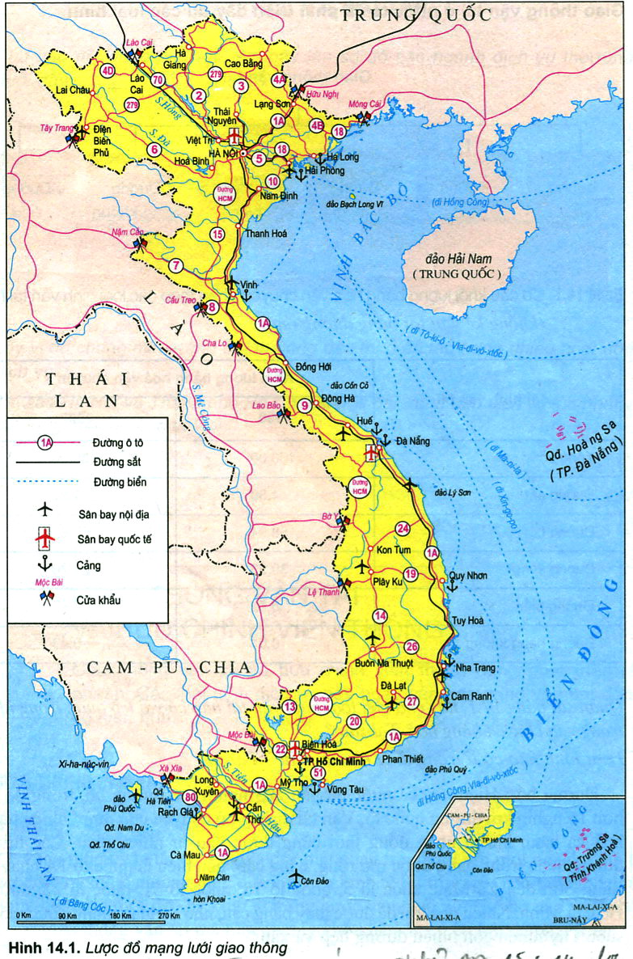

Slide 13
Loại hình vận tải | Khối lượng hàng hóa vận chuyển
 | 2002 | 2016
Tổng số | 100 | 100
Đường sắt | 2.92 | 0.41
Đường bộ | 67.68 | 77.24
Đường sông | 21.7 | 17.19
Đuờng biển | 7.67 | 5.14
Đường hàng không | 0.03 | 0.02
77,24
Bảng 14.1. Cơ cấu khối lượng hàng hoá vận chuyển theo các loại hình vận tải (Không kể vận tải bằng đường ống)

Slide 14
CÁC LOẠI HÌNH GIAO THÔNG VẬN TẢI
ĐƯỜNG BỘ | Tình hình phát triển
 | Tuyến quan trọng nhất
 | Ưu điểm
 | Hạn chế
ĐƯỜNG BIỂN | Tình hình phát triển
 | Tuyến quan trọng nhất
 | Ưu điểm
 | Hạn chế

Slide 15
CÁC LOẠI HÌNH GIAO THÔNG VẬN TẢI
ĐƯỜNG BỘ | Tình hình phát triển | Có gần 205 nghìn km đường bộ Được đầu tư nhiều nhất Nhiều tuyến đường được mở rộng và nâng cấp
 | Tuyến quan trọng nhất | Quốc lộ 1A_Từ Lạng Sơn- Cà Mau, ql 5, ql8, Đường Hồ Chí Minh
 | Ưu điểm | Thích nghi với mọi địa hình và hoạt động trong mọi thời tiết
 | Hạn chế | Nhiều tuyến đường còn hẹp và chất lượng xấu
ĐƯỜNG BIỂN | Tình hình phát triển | Bao gồm vận tải ven biển và vận tải biển quốc tế Đang được đẩy mạnh phát triển
 | Tuyến quan trọng nhất | Cảng biển lớn: Hải Phòng, Đà Nẵng, Sài Gòn….
 | Ưu điểm | Chuyên chở được tất cả các loại hàng hóa,khối lượng lớn ,giá thành thấp và đảm bảo ít hư hại..
 | Hạn chế | Phụ thuộc vào đk tự nhiên, tốc độ chậm , mất khá nhiều thời gian,….

Slide 16
1A
HCM
HCM
1A
1A
HCM
1A

Slide 17
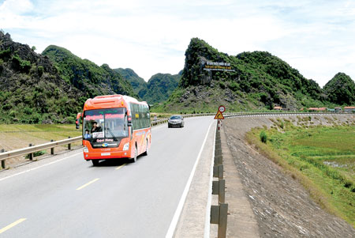
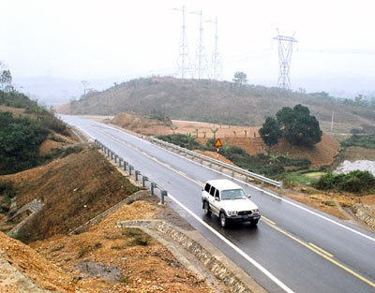
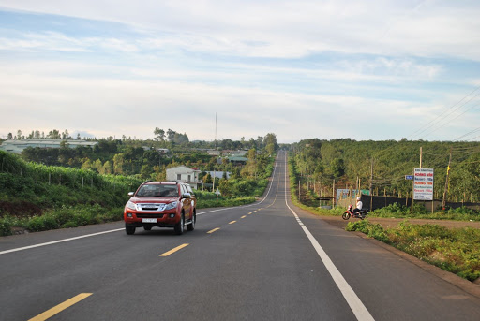
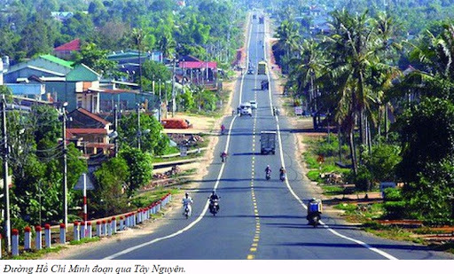
ĐOẠN QUA PHÍA TÂY BẮC TRUNG BỘ
THÚC ĐẨY PHÁT TRIỂN KT-XH PHÍA TÂY VÙNG BẮC TRUNG BỘ VÀ TÂY NGUYÊN….
ĐƯỜNG HỒ CHÍ MINH
ĐOẠN QUA TÂY NGUYÊN
Notes:
17

Slide 18
70
3
1A
18
5
Đường HCM

Slide 20
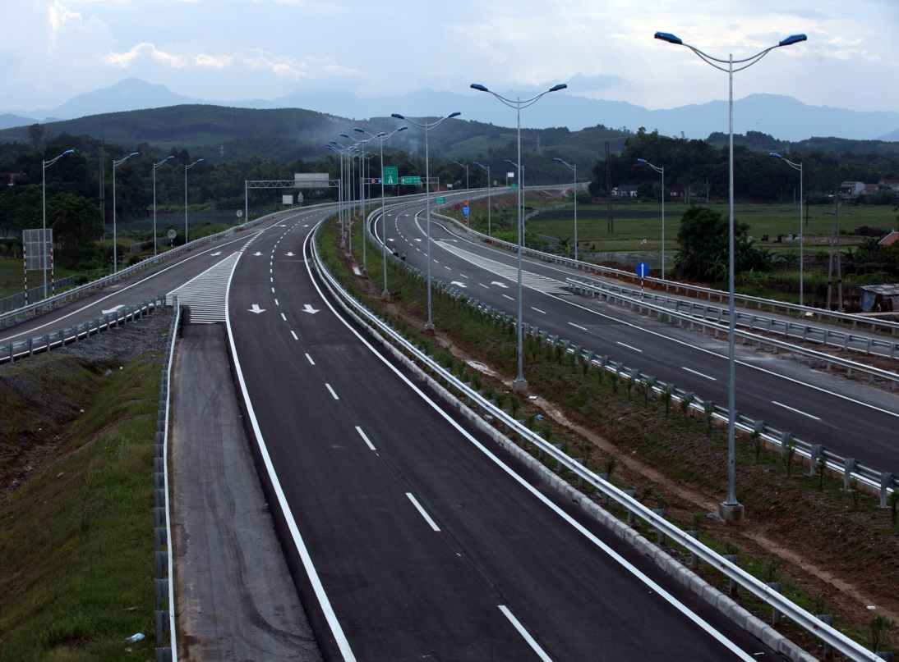
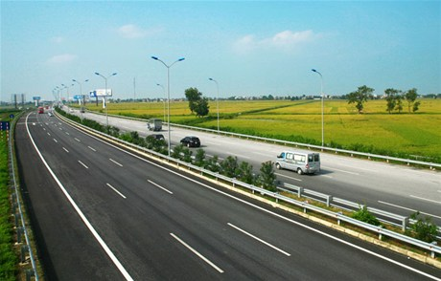
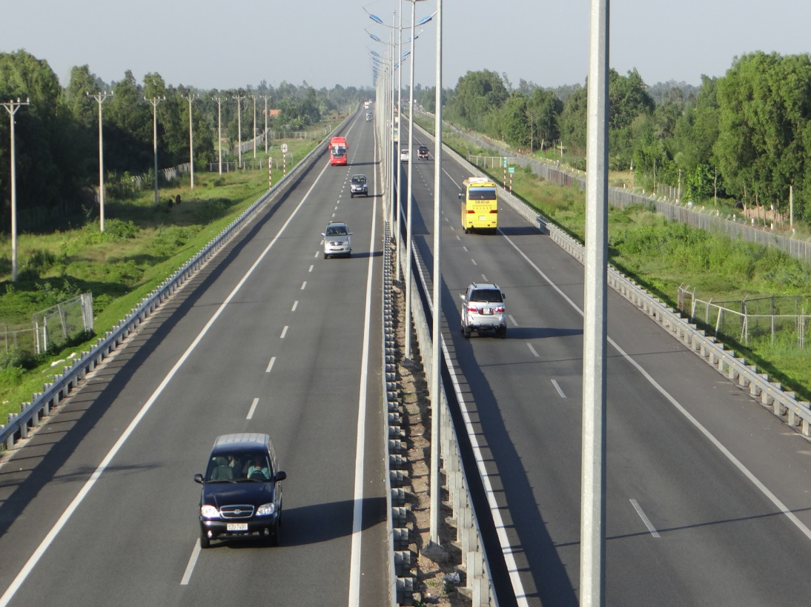
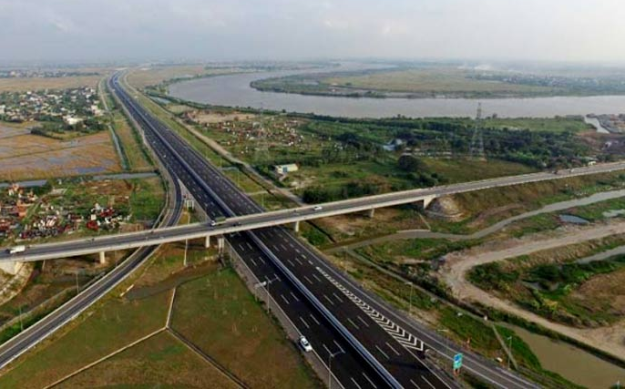
NỘI BÀI- LÀO CAI
NỘI BÀI- LẠNG SƠN
ĐƯỜNG CAO TỐC ĐANG ĐƯỢC ĐẦU TƯ XÂY DỰNG
BIÊN HÒA - VŨNG TÀU
HÀ NỘI-HẢI PHÒNG-QUẢNG NINH
Notes:
20

Slide 21
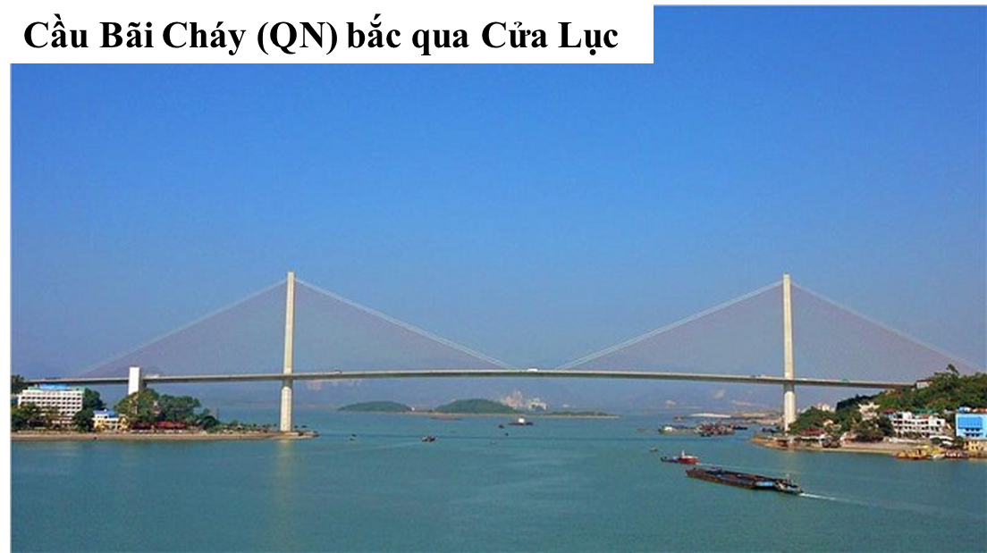
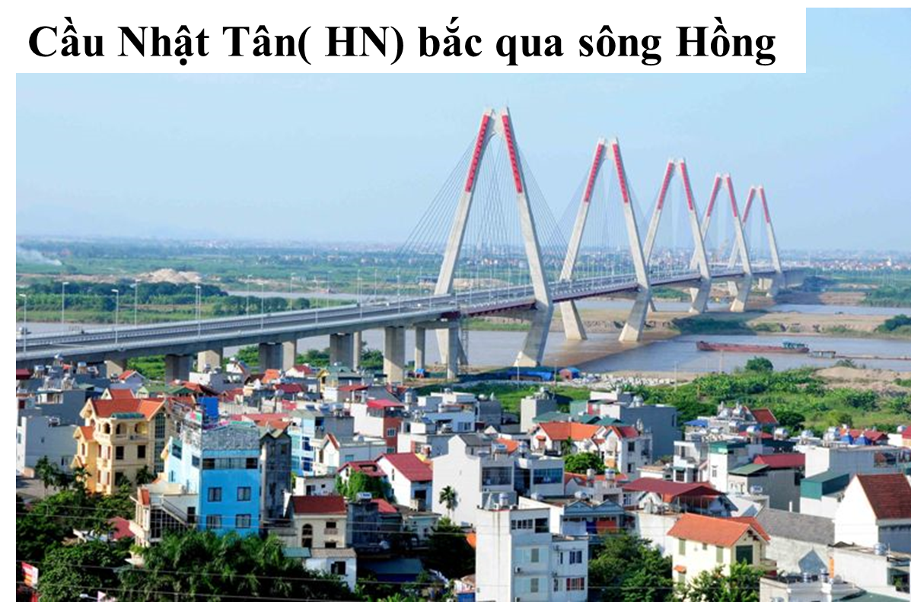
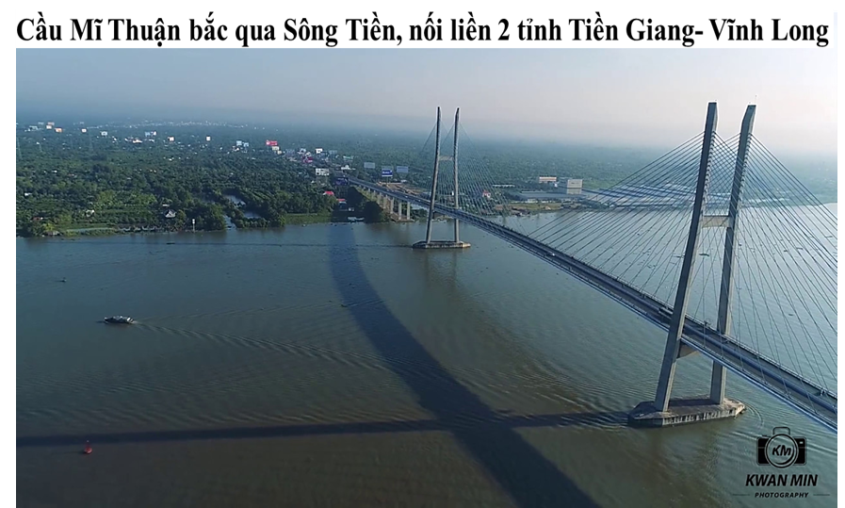
CẦU ĐƯỜNG BỘ ĐANG ĐƯỢC ĐẦU TƯ XÂY DỰNG NGÀY CÀNG HIỆN ĐẠI

Slide 22
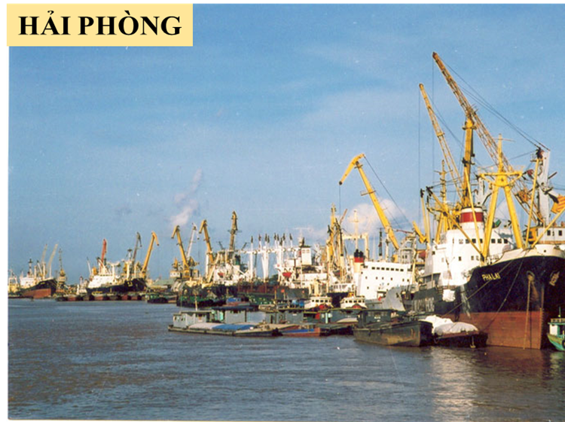
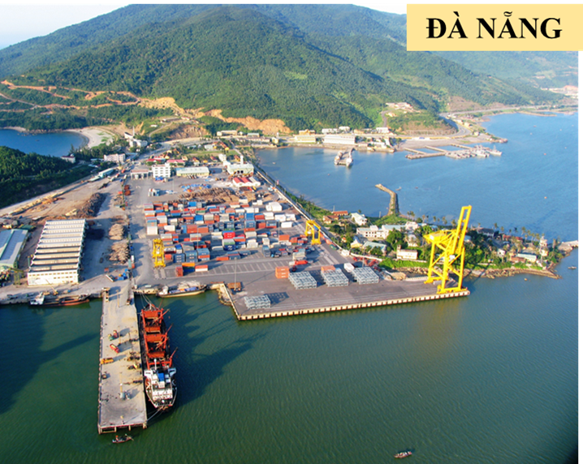
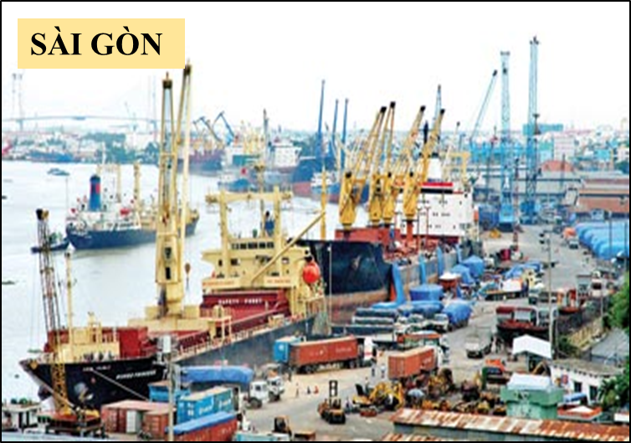
Hải Phòng
Đà Nẵng
Sài Gòn

Slide 23
Ảnh hưởng của GTVT tới môi trường?
Thảo luận với bạn ngồi cạnh trong thời gian 1 phút đưa ra biện pháp để hạn chế ô nhiễm môi trường do ngành GTVT gây ra?

Slide 24
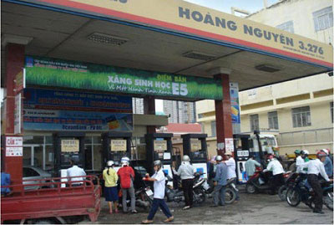
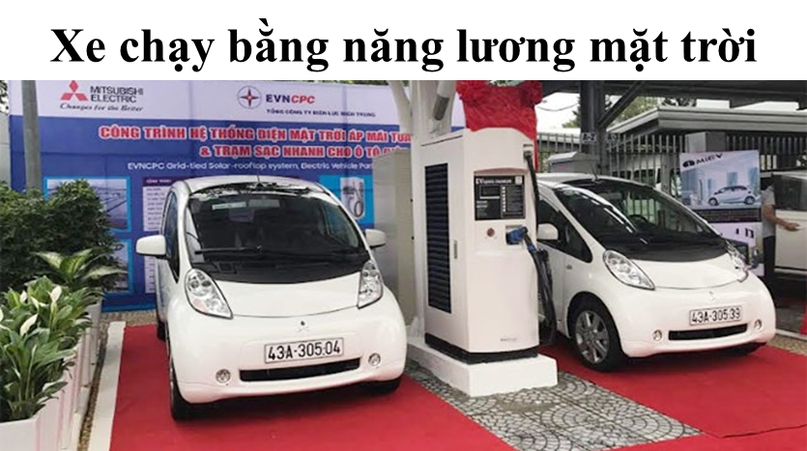
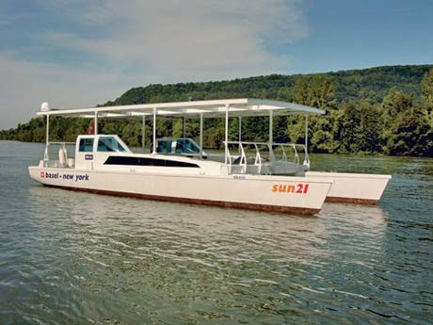
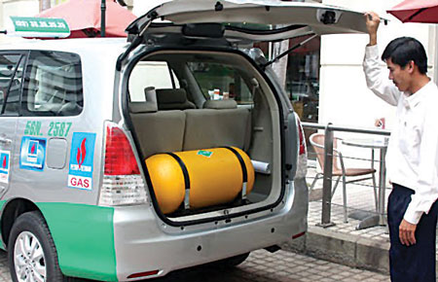
SỬ DỤNG NHIÊN LIỆU SẠCH (XĂNG SINH HỌC, GA, NĂNG LƯỢNG
MẶT TRỜI) SỬ DỤNG CÁC PHƯƠNG TIỆN GT CÔNG CỘNG, ĐI XE ĐẠP..

Slide 25
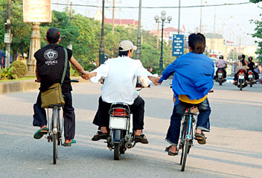
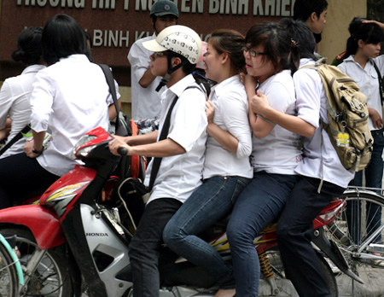
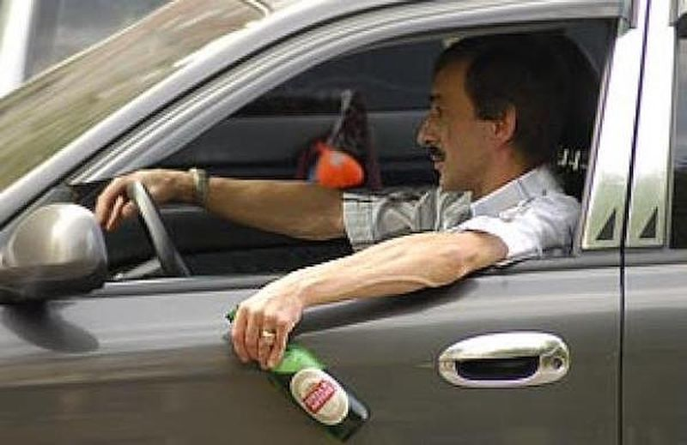
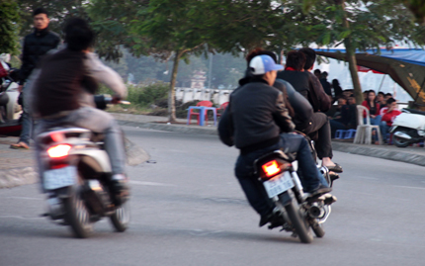
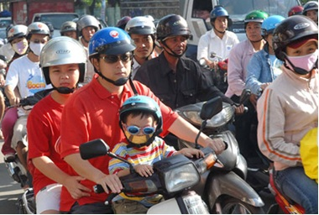
1
5
Em là cảnh sát
giao thông!
2
4
3

Slide 26
Tiết 14, Bài 14: GIAO THÔNG VẬN TẢI VÀ BƯU CHÍNH VIỄN THÔNG
I. Giao thông vận tải
II. Bưu chính viễn thông:

Slide 27
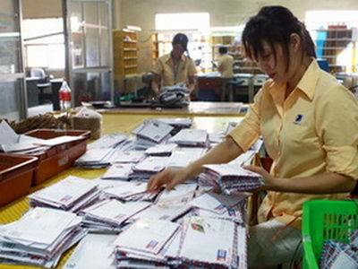
Dựa vào hình ảnhvà kiến thức SGK , Hãy kể tên các loại hình dịch vụ và vai trò của
BCVT?
CHUYỂN THƯ
BƯU PHẨM
MUA SẮM TRỰC TUYẾN
DỊCH VỤ BƯU CHÍNH-VIỄN THÔNG
ĐIỆN THOẠI
MẠNG INTERNET
BÁO CHÍ

Slide 28
Năm | Thuê bao điện thoại (Nghìn thuê bao) |  |  | Mật độ thuê bao ĐT (số máy/100 dân)
 | Tổng số | Trong đó: Thuê bao di động
 |  | Tổng số | Tỉ trọng % trong cơ cấu thuê bao ĐT
2005 | 15845,0 | 8718,1 | 55 | 19,2
2010 | 124311,8 | 111570,2 | 89,8 | 143
2015 | 126244,1 | 120324,1 | 95,3 | 137,6
BSL: Thuê bao điện thoại và mật độ thuê bao điện thoại của Việt Nam giai đoạn 2005 – 2015
? Nhận xét tình hình phát triển mạng điện thoại của nước ta giai đoạn 2005-2015

Slide 29
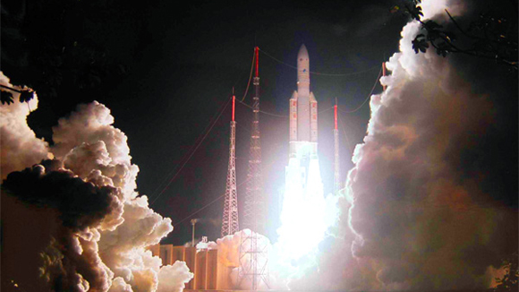
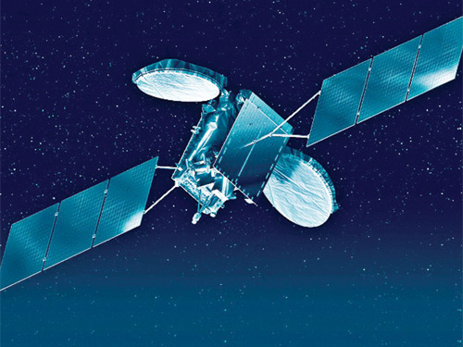
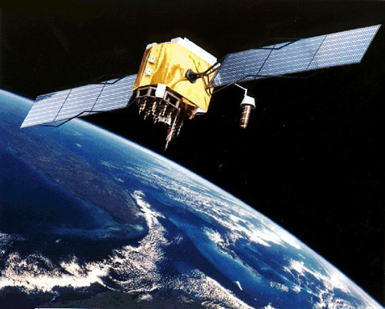
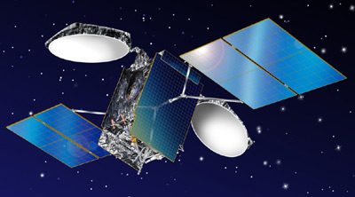
Vinasat-1 là một vệ tinh viễn thông địa tĩnh, sau khi phóng lên có thể cung cấp dịch vụ đường truyền vệ tinh để phát triển các dịch vụ ứng dụng như dịch vụ thoại, truyền hình, thông tin di động, truyền số liệu, Internet, các dịch vụ đào tạo và y tế từ xa, truyền tin cho ngư dân trên biển, dự báo thời tiết, đảm bảo an ninh quốc phòng... Đặc biệt cung cấp đường truyền thông tin cho các trường hợp khẩn cấp như thiên tai, bão lụt, đường truyền cho các vùng sâu, vùng xa, hải đảo mà các phương thức truyền dẫn khác khó vươn tới được.
19/4/2008
VỆ TINH VINASÁT 1 & 2 CỦA VIỄN THÔNG VIỆT NAM TRÊN QUỸ ĐẠO
16/5/2012

Slide 30
Việc phát triển dịch vụ điện thoại, mạng Internet tác động như thế nào đến đời sống kinh tế - xã hội nước ta?
* Tích cực: Liên lạc trao đổi thông tin nhanh chóng, tìm kiếm thông tin, học tập, mở rộng quan hệ mọi mặt với thế giới…
* Tiêu cực: Khó kiểm soát thông tin nên một số thông tin chưa chính xác, hình ảnh bạo lực, nguy hại đối với mọi lứa tuổi, hội chứng nghiện điện thoại đặc biệt là các điện thoại thông minh, có nhiều người bị cuốn vào các trò chơi trực tuyến nhất là học sinh.

Slide 31
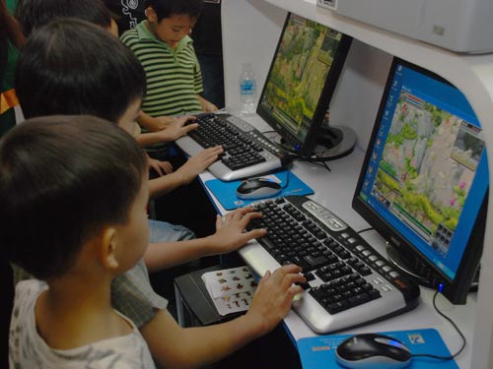
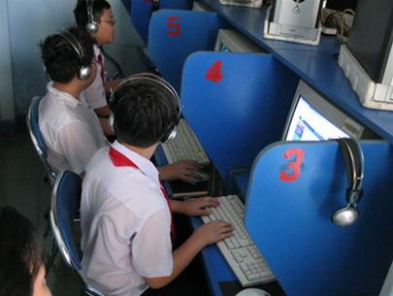
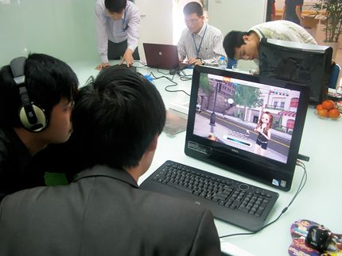
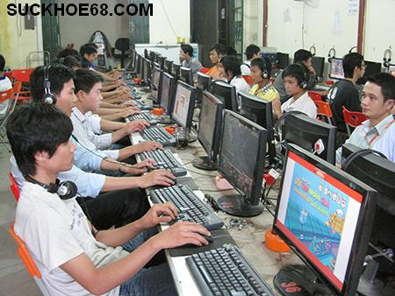
CHƠI GAME ĐỦ LỨA TUÔI, Ở KHẮP NƠI

Slide 32
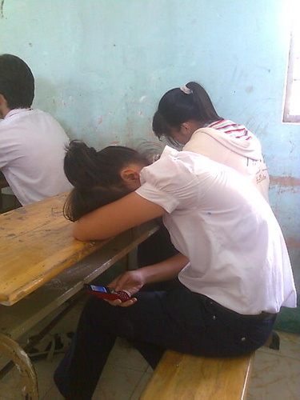
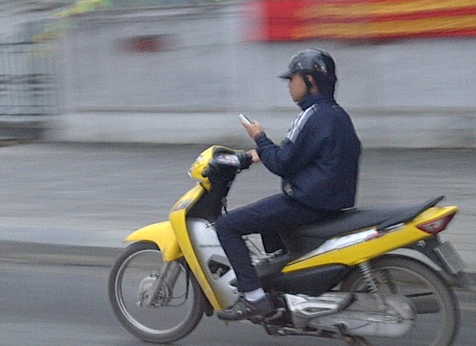
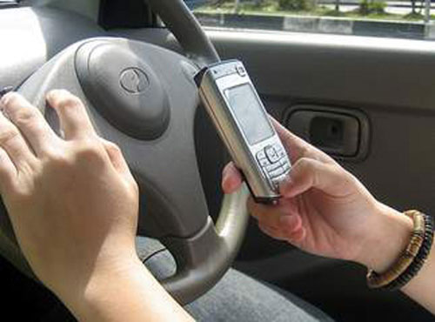
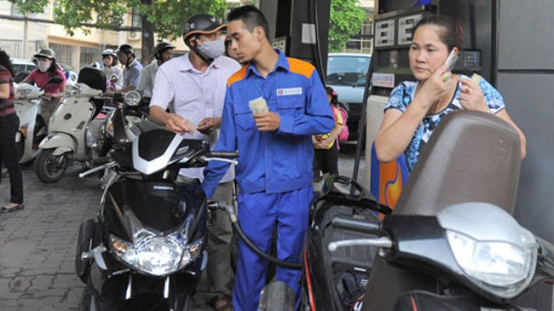
SỬ DỤNG ĐIỆN THOẠI KHÔNG ĐÚNG

Slide 33
Câu 1: Loại hình vận tải có khối lượng vận chuyển
hàng hóa lớn nhất nước ta?
A
Đường biển
B
Đường sông
C
Đường bộ
D
Đường hàng không

Slide 34
Câu 2: Đường Hồ Chí Minh chạy từ
A
Hà Nội đến Lào Cai
B
Hà Nội đến TP Hồ Chí Minh
C
Hà Nội đến Lạng Sơn
D
Hà Nội đến Hải Phòng

Slide 35
Câu 3: Ba cảng biển lớn nhất nước ta hiện nay
A
Nha Trang, Sài Gòn, Cần Thơ
B
Hải Phòng, Đà Nẵng, Sài Gòn
C
Sài Gòn, Quy Nhơn, Nha Trang
D
Quảng Ninh, Hải Phòng, Sài Gòn

Slide 36
Câu 4: Loại hình vận tải gần đây được đầu tư xây dựng nhiều để phụ vụ công cuộc đổi mới đất
A
Đường biển
B
Đường sông
C
Đường bộ
D
Đường ống

Slide 37
Câu 5: Tổng chiều dài đường bờ biển nước ta là
A
3.260 km
B
3.632 km
C
2.332 km
D
2.362 km

Slide 38
Câu 5: Chỉ tiêu đặc trưng cho sự phát triển viễn thông là:
A
Mật độ điện thoại
B
Mạng internet
C
Dịch vụ chuyển phát nhanh
D
Dịch vụ mua sắm online

Slide 39
HƯỚNG DẪN HỌC TẬP
Về nhà học bài cũ.
Trả lời các câu hỏi trong SGK
Chuẩn bị bài mới: bài 15, chú ý khai thác kênh hình.

Slide 40
Bản đồ : Giao thông- Atlat địa lí trang 23
Ai nhanh hơn
Trong thời gian 30 giây, hãy viết ra giấy các loại hình GTVT ở Việt Nam?

Slide 41
Các loại hình giao thông vận tải
TRÒ CHƠI MẢNH GHÉP BÍ MẬT

Slide 42
Luật chơi:
2 đội nhận bảng nhóm và bộ mảnh ghép kiến thức từ bàn giáo viên,
+ Đội 1: Bộ mảnh ghép về loại hình GTVT đường bộ.
+ Đội 2: Bộ mảnh ghép về loại hình GTVT đường biển
Đọc kĩ sgk và các mảnh kiến thức và ghép đúng vào ô phù hợp.
Thời gian: 4 phút
Đội chiến thắng là đội ghép đúng nhất, nhanh nhất và xác định được vị trí các tuyến đường chính trên bản đồ.
Giải thưởng:
Giải nhất: 1 hộp bút chì

Slide 43
CẢM ƠN CÁC THẦY CÔ GIÁO VÀ CÁC EM
HỌC SINH!

